Slide 1
Переломы тазового кольца. Что необходимо знать ортопедам-хирургам? Часть I
ФГБОУ ВО КрасГМУ им. проф. В.Ф. Войно-Ясенецкого Минздрава России Кафедра лучевой диагностики ИПО
Кафедра лучевой диагностики ИПО
Выполнил: ординатор кафедры лучевой диагностики ИПО Сергеев Дмитрий Юрьевич
Красноярск, 2021 г
Оригинал исследования: https://pubs.rsna.org/doi/full/10.1148/rg.345135113

Slide 2
Введение
Лечение пациентов с травмами со смещенными переломами таза требует мультидисциплинарного подхода в специализированном травматологическом центре для снижения заболеваемости и смертности. Быстрое распознавание разрыва тазового кольца и определение его целостности является критическим признаком при обследовании. Рентгенологи должны быть знакомы с анатомией и биомеханикой связок, имеющими отношение к разрывам тазового кольца, а также с системой классификации Янга и Берджесса.

Slide 3
Классификация Янга и Берджесса
Эта система обеспечивает алгоритмический подход к интерпретации изображений и классифицирует травмы как:
Переднезаднее (AP - anterioposterior compression) сдавление,
Латеральное сдавление,
Вертикальный сдвиг или комбинированные сдавления.
Действия сил вращения приводит к травмам переднего и бокового сдавления соответственно, тогда как травмы вертикального сдвига возникают в результате смещения гемипельвиса в сторону головки. Переломы AP и латеральные компрессионные переломы делятся на типы 1, 2 и 3 с возрастающей степенью тяжести. Знание этих паттернов травм позволяет быстро идентифицировать и диагностировать другие незаметные повреждения и связанные с ними осложнения при рентгенографии таза и КТ таза, что позволяет хирургу-ортопеду применять корректирующие усилия для быстрой стабилизации таза.

Slide 4
После завершения мы сможем:
■ Описать исследование по системе классификации Янга и Берджесса.
■ Обозначить для себя ключевые факторы, влияющие на стабильность таза.
■ Описать характер повреждений костей и мягких тканей при переломах костей таза.

Slide 5
Классификация травм у молодых людей

Slide 6
Классификация травм у молодых людей.
У молодых пациентов переломы тазового кольца со смещением являются результатом передачи телу значительной кинетической энергии.
После перелома таза со смещением смертность чаще всего связана с острым кровотечением, которое увеличивает объем таза, например, переднезаднее сдавление и вертикальное смещение, но это также может быть результатом сопутствующих травм, таких как латеральное сдавление, которое снижает объем таза.
Системный подход с быстрой и точной диагностикой травм, и своевременным вмешательством имеет решающее значение при начальном лечении пациентов с переломами таза.
У пожилых пациентов травмы тазового кольца без смещения или с минимальным смещением могут также возникать в результате низкоэнергетической травмы или падений, отличаются от переломов со смещением, вызванных высокоэнергетической травмой.

Slide 7
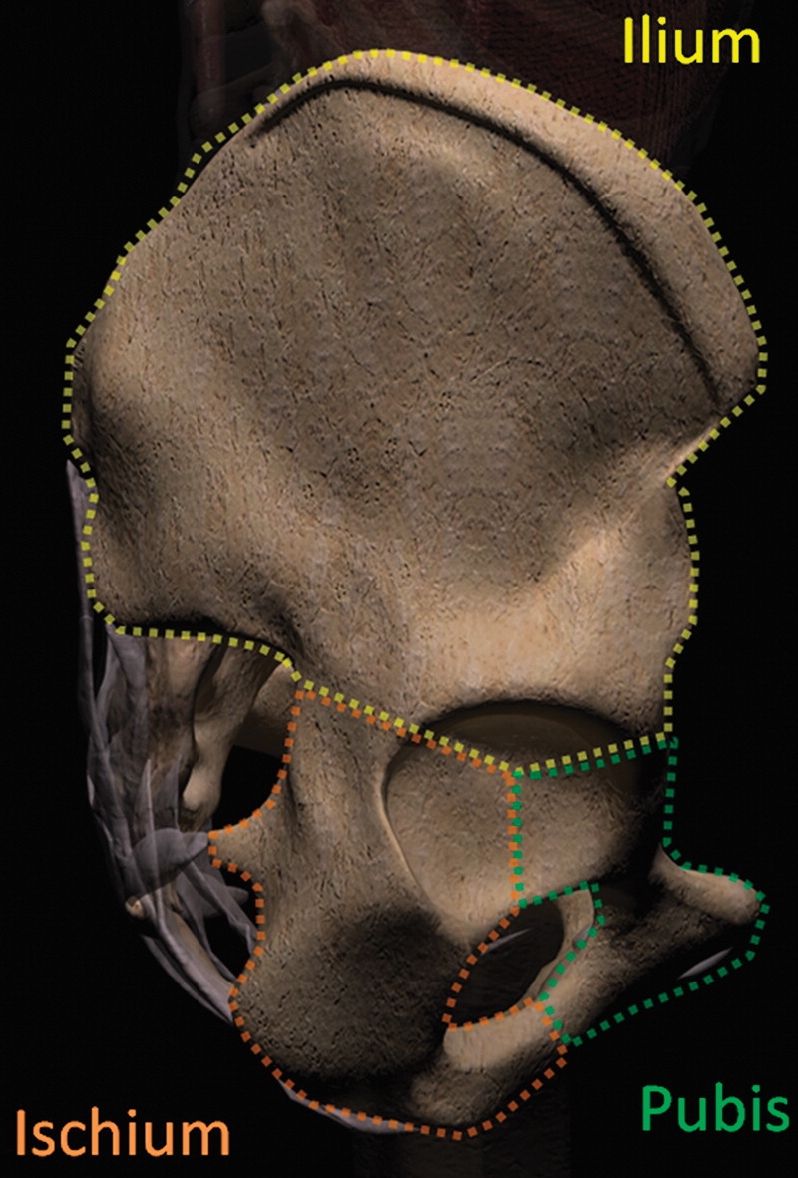
Анатомия и биомеханика таза.
Таз представляет собой сложную кольцевидную структуру, состоящую из трех основных костей: парных подвздошных костей и крестца.
Подвздошные кости соединяются спереди у лобкового симфиза, а крестец соединяется с подвздошными костями в крестцово-подвздошном сочленении.
Каждая подвздошная кость образована слиянием подвздошной, седалищной и лобковой кости.

Slide 8
Тазовое кольцо.
Компьютерное изображение показывает стабилизирующие структуры тазового кольца.
Костное тазовое кольцо (синий круг) состоит из крестца и двух подвздошных костей (1),
Передне-верхней подвздошной ости (2)
Передне-нижняя подвздошная ость (3)
Вторичную стабилизацию обеспечивают подвздошно-поясничные связки (*).

Slide 9
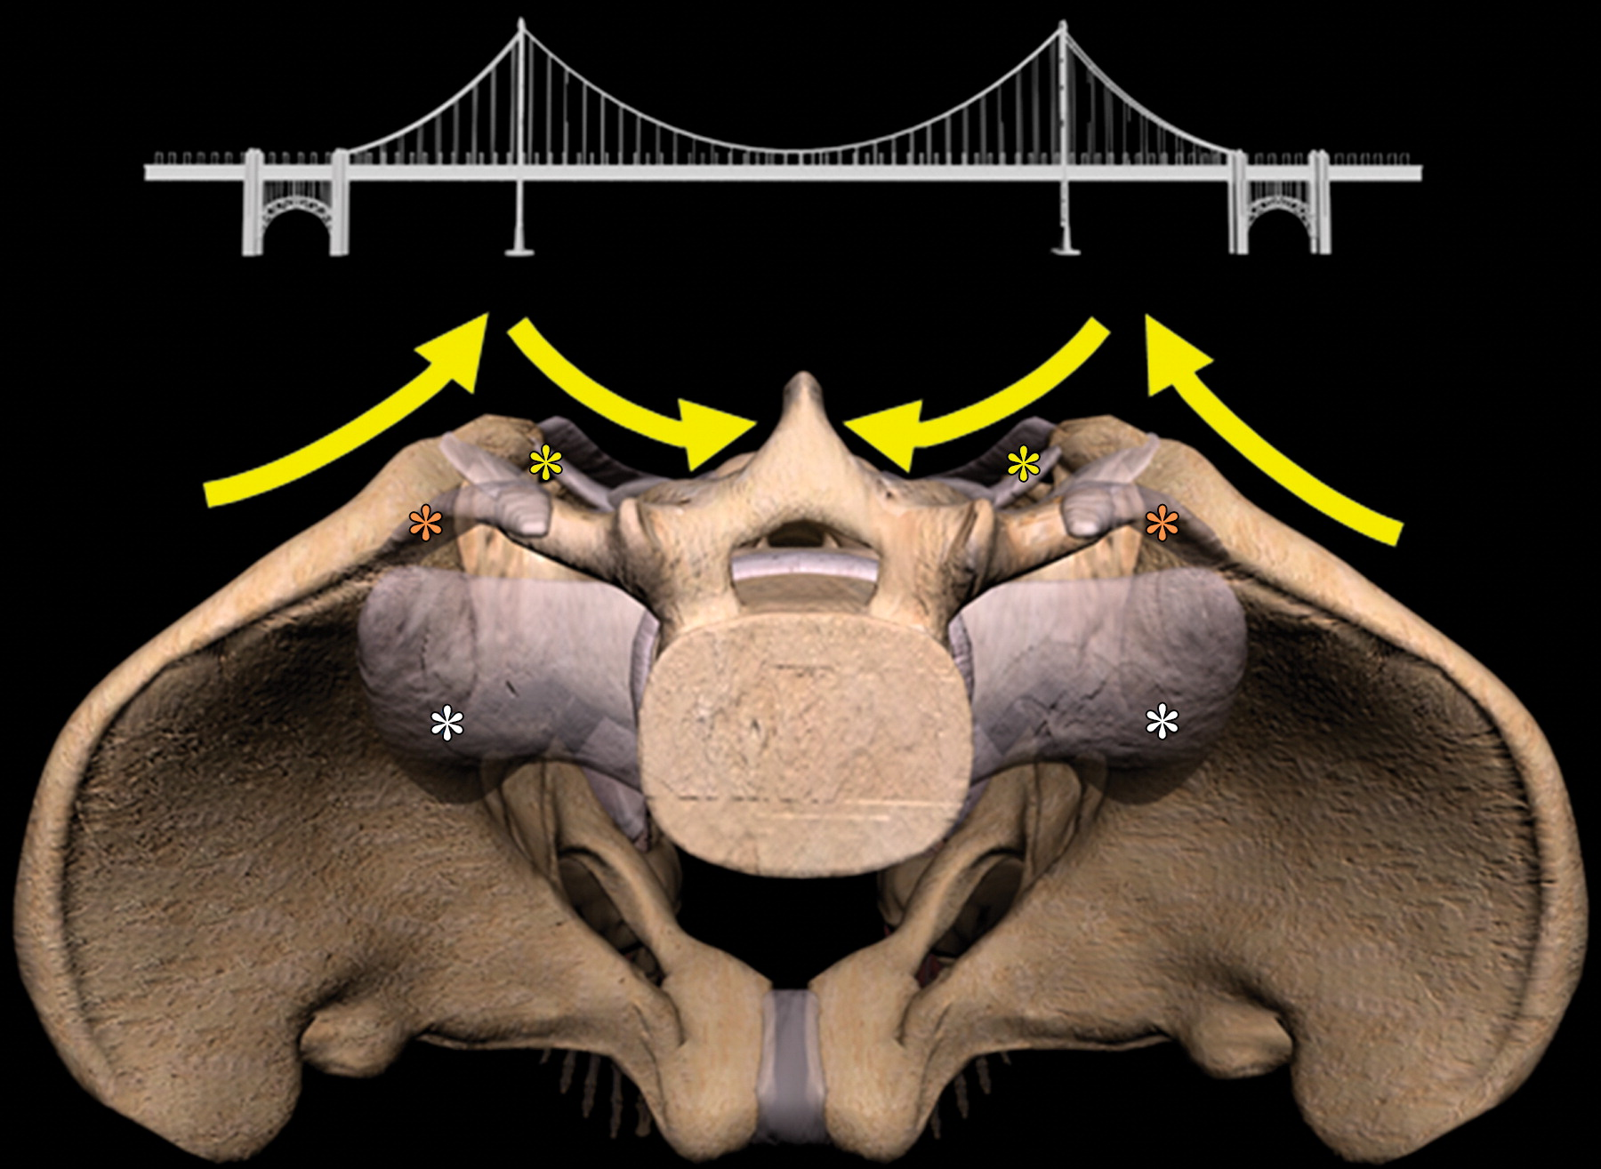
Важно!
Задняя связка является ключевым стабилизатором, поддерживающим крестец в его нормальном положении в тазовом кольце. Седалищно-лобковая ветвь и крестец являются ключевыми элементами таза, поскольку они обеспечивают структурную поддержку и стабилизацию всего тазового кольца.
Стабилизирующие структуры заднего тазового кольца можно сравнить с функциональной структурой «подвесного моста» с сильными задними связками, поддерживающими натяжение заднего края крестцово-подвздошного сустава для поддержания открытой конфигурации таза.
Лобковый симфиз стабилизируется рядом связок и, в первую очередь, служит опорой для улучшения стабильности переднего кольца во время ходьбы. Однако лобковый симфиз является самым слабым звеном в тазовом кольце, обеспечивая только 15% внутренней стабильности таза.

Slide 10
Схематическое представление рентгенологических ориентиров по Le tournel
Объекты для первоначальной рентгенологической оценки:
Подвздошно-лонная линия (красный),
Подвздошно-седалищная линия (фиолетовый),
передний край (синий),
задний край (коричневый),
Линия Шентона (желтый),
Каплевидные (слеза Келлера) (зеленый), запирательные (оранжевый) и крестцовые дуги (белые).
Рентгенограмма в прямой проекции полезна для оценки симметрии таза и переломов переднего кольца, крыла подвздошной кости и поперечного отростка.

Slide 11
Какие проекции выбрать?
В обязательном порядке всем пострадавшим с подозрением на повреждение костей таза и тазовых органов проводится обзорная рентгенография в прямой задней проекции. При выявлении изменений либо для получения клинических данных выполняются снимки в:
задней аксиальной проекции входного отверстия таза (Inlet) модификации Лилиенфельда; рентгенография в задней аксиальной проекции выходного отверстия из таза (Outlet) по Тейлору;
снимки вертлужной впадины в задней косой проекции таза (по Judet),
аксиолатеральная нижневерхняя проекция тазобедренного сустава и проксимального отдела бедренной кости;
модифицированная аксиолатеральная проекция тазобедренного сустава и проксимального отдела бедренной кости по Клементсу — Накаяме;
прицельные рентгенограммы крестцово-подвздошных сочленений в задней аксиальной проекции и задних косых проекциях.

Slide 12
Критерии оценки рентгенограмм.
Видимые анатомические структуры: верхние и нижние ветви лобковой кости, тело и ветви седалищной кости с минимальным укорочением или наложением. Об отсутствии ротации свидетельствуют одинаковые по форме и размерам запирательные отверстия и обе седалищные кости. О правильности выбора угла центрального луча свидетельствует визуализация передних нижних частей лобковых костей с минимальным укорочением. Без переэкспонирования седалищных костей хорошо демонстрируются тело и верхние ветви лобковых костей.

Slide 13
Алгоритм оценки травмы таза WSES

Slide 14
Укладка
Схема укладки для выполнения снимка таза в задней аксиальной проекции входа в таз. (Outlet)

Slide 15
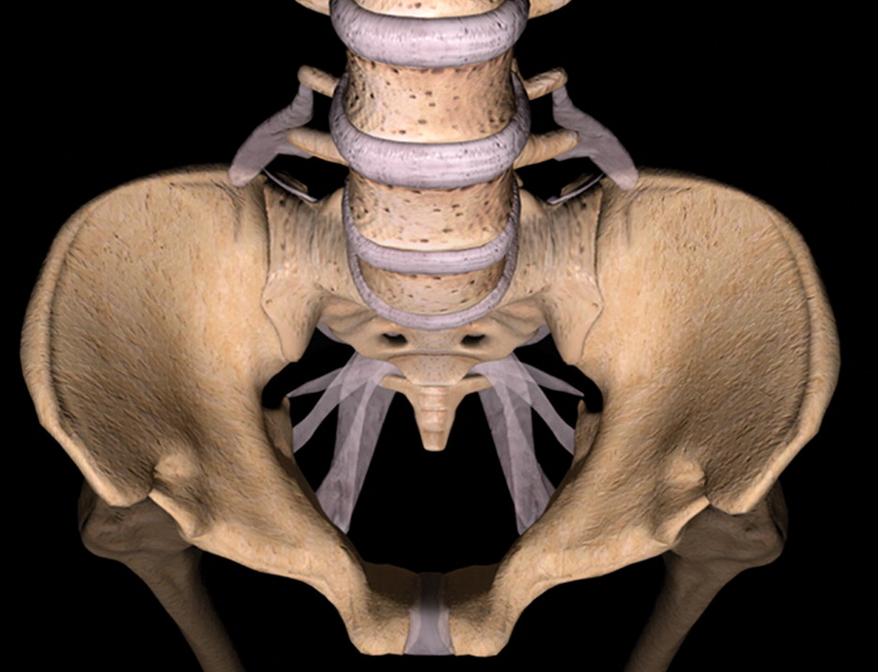
Рентгенограмма и соответствующая ей компьютерная модель в задней аксиальной проекции входного отверстия таза
Полученное при ориентации луча на 30–60 ° каудально через таз пациенту лежащему на спине. Эти изображения помогают обнаружить переднее или заднее смещение костных структур таза, ротационные деформации, переломы крестцовой дуги и переломы крестца.

Slide 16
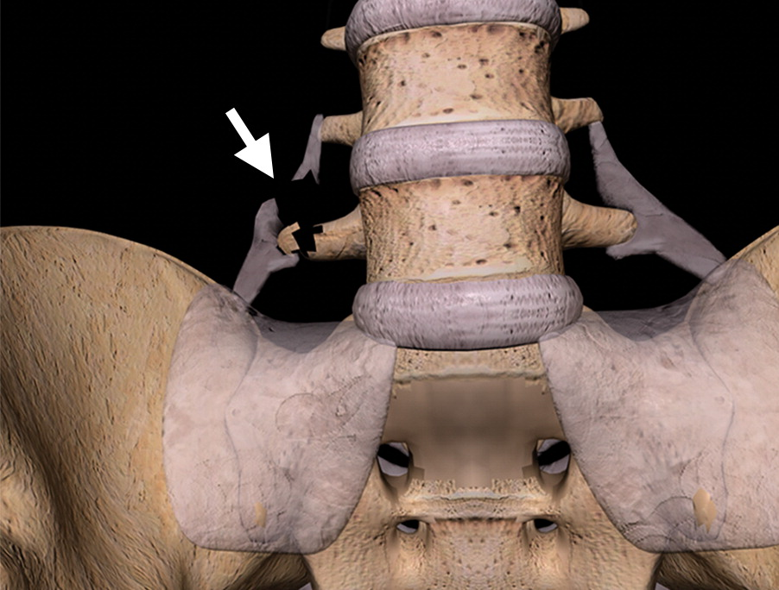
Травмы тазового кольца
Переломы или вывихи тазового кольца, которые включают значительное смещение кзади, гораздо более нестабильны. При этих травмах гемипельвис может свободно вращаться кнутри или кнаружи и перемещаться в проксимальном направлении.
Компьютерное изображение показывает отрывные повреждения прикрепления седалищно-поясничной связки в L5.

Slide 17
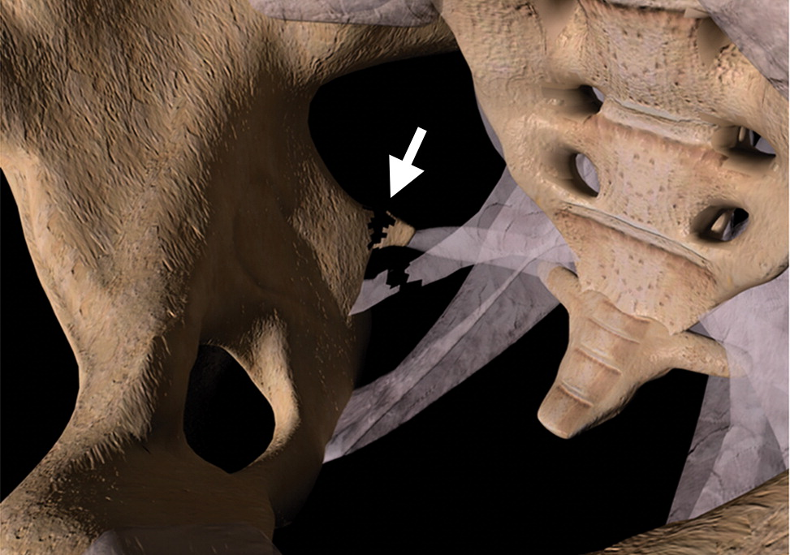
Травмы тазового кольца
Эти повреждения называются глобально или вертикально нестабильными и связаны с сосудисто-нервным повреждением и более высокой скоростью дальнейшего смещения, если их не лечить. Другими вторичными признаками нестабильности являются отрывные переломы крестцово-остистых или подвздошно-поясничных связок и отрывные переломы поперечного отростка L5, которые указывают на более значительное смещение таза во время травмы.
Компьютерное изображение показывает отрывные повреждения дистального прикрепления крестцово-остистых связок.

Slide 18
Классификация Young and Burgess
Целью классификации переломов костей таза является предоставление общего языка, который облегчает общение между специалистами, осуществляющими уход за пациентом, и средство связи клинических данных с лечением и прогнозом.
Классификация Янга и Берджесса в первую очередь основана на механизме травмы и в настоящее время является наиболее широко используемой системой, описанной в ортопедической литературе.
Поскольку он основан на векторах силы, он предоставляет информацию, необходимую для применения корректирующих сил для восстановления нормальных анатомических соотношений таза.

Slide 19
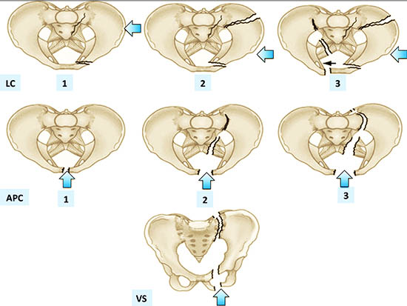
Классификация Young and Burgess
Типы переломов в этой системе классификации основаны на преобладающем направлении вектора силы во время травмы и включают:
Боковое сдавление (LC) (50–70% случаев),
Сдавление в переднезаднем направлении (APC) (20–30% случаев),
Вертикальный сдвиг (VS) (14% случаев)
Комбинированный механизм сдавления (CM).

Slide 20
Классификация Young and Burgess
WSES I степени включает APC-I, LC-I, гемодинамически стабильные переломы тазового кольца.

Slide 21
Классификация Young and Burgess
Травмы таза средней степени тяжести: WSES II степени включает APC II-III и LC II-III гемодинамически стабильные переломы тазового кольца. WSES III степени включает VS и CM гемодинамически стабильные переломы тазового кольца. Тяжелые травмы таза: WSES IV степени включает любые гемодинамически нестабильные повреждения тазового кольца.

Slide 22
Примеры.
Сгенерированные компьютером изображения показывают тип бокового сдавления LC1

Slide 23
Примеры.
Сгенерированные компьютером изображения показывают тип бокового сдавления LC2

Slide 24
Примеры.
Сгенерированные компьютером изображения показывают тип бокового сдавления LC3

Slide 25
Примеры.
Сгенерированные компьютером изображения показывают тип сдавления в переднезаднем направлении АРC1

Slide 26
Примеры.
Сгенерированные компьютером изображения показывают тип сдавления в переднезаднем направлении АРC2

Slide 27
Примеры.
Сгенерированные компьютером изображения показывают тип сдавления в переднезаднем направлении АРC3

Slide 28
Примеры.
Сгенерированные компьютером изображения показывают тип сдавления с вертикальным смещением VS

Slide 29
Травма бокового сдавления LC1
Рентгенограмма таза, полученная у 16-летнего пациента при ДТП, который был пассажиром на заднем сиденье, показывает двусторонние переломы верхней и правой нижней лонной ветви (черные стрелки) и незначительное разрушение правого крестцового отдела дугообразная линия (белая стрелка).

Slide 30
Травма бокового сдавления LC1
Трехмерное КТ-изображение с объемной визуализацией, полученное у того же пациента, что и на предыдущем изображении, показывает перелом зоны II, неполное разрушение нейрофорамен (стрелка), без расширения подвздошно-поясничного сустава.

Slide 31
Травма бокового сдавления LC1
КТ-изображение, полученное у 77-летней женщины, у которой возникла боль в левом бедре после падения на левый бок при выходе из машины, показывает перекрывающийся горизонтальный перелом нижней ветви лонной кости.

Slide 32
Травма бокового сдавления LC1
КТ-изображение, полученное у того же пациента, показывает перелом крестца (стрелка) вследствие компрессии.
Оба пациента лечились консервативно из-за стабильности картины перелома.

Slide 33
Травма бокового сдавления LC2
Боковая компрессионная травма 2-го типа у 18-летней женщины, после ДТП, не была пристегнута.
Рентгенограмма таза показывает левосторонние перекрывающиеся переломы верхней и нижней лонных ветвей (белые стрелки) и расширение левого крестцово-подвздошного сочленения (черная стрелка).

Slide 34
Травма бокового сдавления LC2
Осевое КТ-изображение показывает перелом переднего края крестца в месте прикрепления передней крестцово-подвздошной связки (черная стрелка) и расширение крестцово-подвздошного сустава. Также виден серповидный перелом (белая стрелка) левой подвздошной кости.

Slide 35
Травма бокового сдавления LC2
КТ-изображение, полученное на уровне крестцово-подвздошного сустава, показывает серповидный перелом (черная стрелка). Не наблюдается краниокаудального смещения подвздошной кости (белая стрелка), что исключает вертикальное смещение. Пациенту выполнена открытая репозиция и внутренняя фиксация левого крестцово-подвздошного сустава.

Slide 36
Травма бокового сдавления LC3
Боковая компрессионная травма 3-го типа у 28-летнего пешехода-мужчины, которого сбил грузовик, двигавшийся на высокой скорости.
Рентгенограмма таза показывает левый гемипельвис, двусторонние переломы верхней и нижней лобковых ветвей (белые стрелки) и компрессионный перелом через левый крестец (черная стрелка), что соответствует латеральной компрессионной травме.

Slide 37
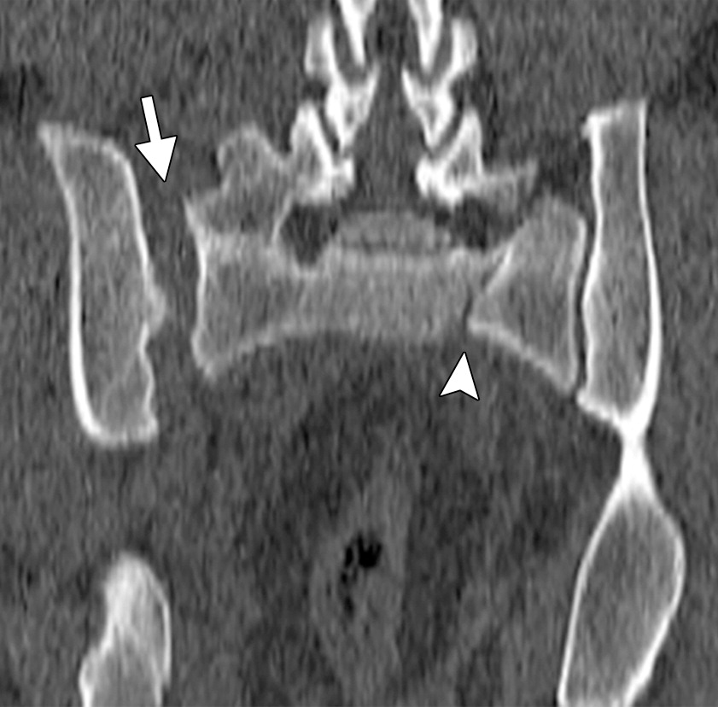
Травма бокового сдавления LC3
Осевое и фронтальное изображение КТ показывают ударный перелом левого крестца (острие стрелки), вторичный по отношению к силе сжатия и внешней ротации справа (черная стрелка), с диссоциацией правого крестцово-подвздошного сустава (белая стрелка) и относительное смещение правой подвздошной кости кпереди, данные указывают на компрессионную травму 3-го типа.

Slide 38
Травма бокового сдавления LC3
КТ-изображение, полученное с усилением мягкотканного компонента, показывает большую правостороннюю экстраперитонеальную гематому (черная стрелка) и отсутствие помутнения в правой внутренней и внешней подвздошных артериях (белая стрелка). У пациента был обнаружен отрыв обоих сосудов, ему была сделана экстренная лапаротомия для остановки кровотечения и правосторонняя гемипельвэктомия.

Slide 39
Осложнения
Осложнения боковых компрессионных повреждений у трех пациентов.
КТ-изображение коронарной артерии, полученное на уровне таза у 33-летней женщины, показывает активную экстравазацию контрастного вещества из ветви внутренней подвздошной артерии (черная стрелка) в результате прямого повреждения кости. Обратите внимание на перекрывающийся перелом ветви лобковой кости (белая стрелка), обнаруженный в результате латеральной компрессионной травмы.

Slide 40
Осложнения.
Цистограмма коронарной КТ, полученная у 22-летнего мужчины, показывает утечку контрастного вещества в брюшную полость (черная стрелка), что соответствует внутрибрюшинному разрыву мочевого пузыря в результате повышенного давления в результате латеральной компрессии. Обратите внимание на переломы верхней ветви лобковой кости (белая стрелка) и медиальной стенки вертлужной впадины (наконечник стрелки), признаки тяжелой травмы.

Slide 41
Осложнения.
КТ-изображение, полученное на уровне крестца у 40-летней женщины с латеральной компрессионной травмой 1-го типа (LC1), показывает крестцовый костный фрагмент, сдавливающий корешки крестцового нерва (стрелка).

Slide 42
В продолжении примеры снимков травм переднезаднего, вертикального и комбинированного сдавления и заключение.

